Slide 1

Выставка
«Книжки для малышей»

Slide 2

«Чтение — это окошко, через которое дети видят и познают мир и самих себя»
В. А. Сухомлинский
Значение книг для ребенка очень велико. Книги служат для того, чтоб расширять представление ребенка о мире, знакомить его с вещами, природой, всем, что его окружает.

Slide 3
Прививать любовь к книгам нужно с самого раннего детства, тогда и в последствии не возникнет проблем. Родители должны приложить максимум усилий, чтобы сформировать у детей потребность в чтении, «превратиться в ребенка» и стать другом.
Активный слушатель очень любознателен, задает много вопросов, открыт и эмоционален. В мир книги малыша вводим постепенно, ненавязчиво, играя, в ребенке «разбудим» интерес к книге.

Slide 4
Предлагаем следующие этапы:
1. Петь песенки, потешки, рассказывать детям сказки.
2. Активно учить с ребенком потешки, песенки, стихи.
3. Сначала можно читать во время игры ребенка.
4. Рассматривание иллюстраций и картинок книги с небольшим пояснением или самостоятельное рассматривание картинок в книгах малышом под контролем взрослого.
5. Рассматривание картинок с пересказом взрослого.
Рассказ должен быть кратким и выразительным.
6. Чтение.
7. Обсуждение прочитанного произведения.
8. Вместе с взрослым придумать продолжение сказки.

Slide 5

«книжки для малышей»
Часто дети сами хотят “почитать” книгу: они её листают, без конца открывают и закрывают, а иногда даже пробуют на вкус. Поэтому, выбирая книжки для малышей, взрослые должны обратить внимание на то, прочные ли страницы и обложка. Книжки с объёмными, выдвигающимися частями картинки не подходят для маленьких детей и вряд ли прослужат долго, так как движения малыша ещё не скоординированы, а материал, из которого изготовлены подобные вкладыши, должен быть достаточно тонким, предназначенным для более деликатного обращения.

Slide 6
Рекомендации для родителей:
1. Приучайте детей овладевать навыками бережного отношения к книге, не разрешайте рвать страницы.
2. Читайте всей семьей, отключив телевизор, компьютер.
3. Выделяйте для чтения ребенку ежедневно по 10 мин. перед сном.
4. Меняйте репертуар книг.
5. Если ребенок не понимает, то необходимо пояснить.
6. Поощряйте ребенка за то, что он слушает: хвалите его, обнимите и поцелуйте малыша.
7. Читайте ребенку то, что он способен воспринимать.
8. Не забывайте, что основная деятельность малыша – игра.
9. Создавая детскую библиотеку необходимо соблюдать принципы: возрастная доступность, наглядность, занимательность, динамичность сюжета, художественность.
10. Встреча с книгой должна быть радостной и эмоционально комфортной.

Slide 7
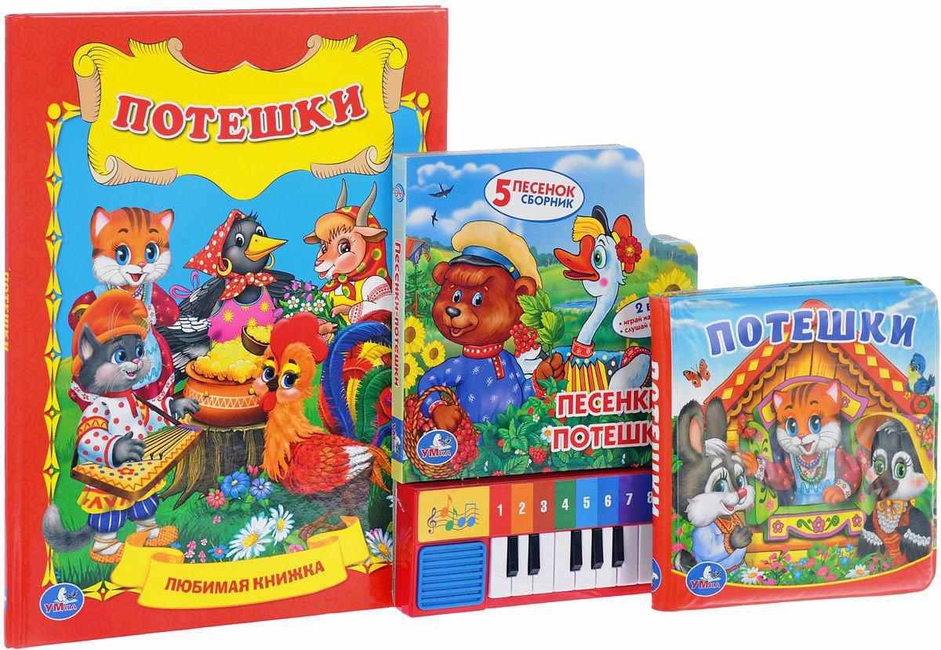

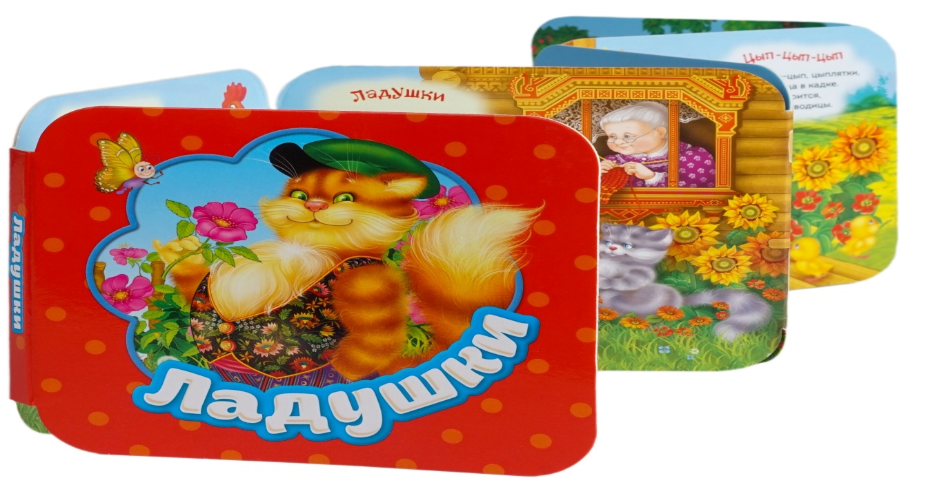
Потешки

Slide 8


Русские народные сказки

Slide 9

А. Барто «Игрушки»

Slide 10

З. Александрова «Стихи»

Slide 11

В. Сутеев «Сказки»

Slide 12

К.И .Чуковский «Сказки»

Slide 13

Книга – ключ к развитию ребенка!

